Slide 1
DIRECCIÓN GENERAL DE
PROTECCIÓN A MEXICANOS EN EL EXTERIOR
Esfuerzos recientes de México
Red de funcionarios de enlace
para la Protección Consular
Octavio Perales
Director de Protección Global
Secretaría de Relaciones Exteriores
México

Slide 2
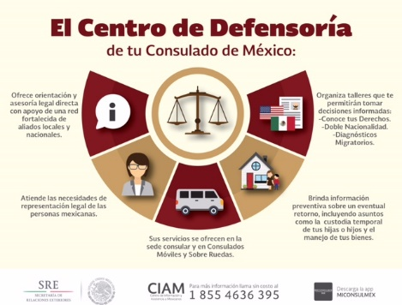
1. Centros de Defensoría Legal

Slide 3
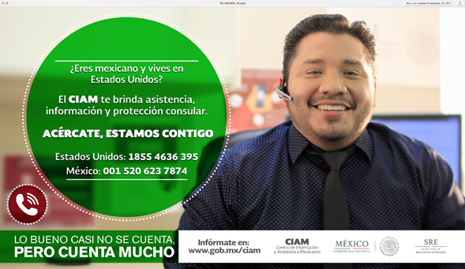
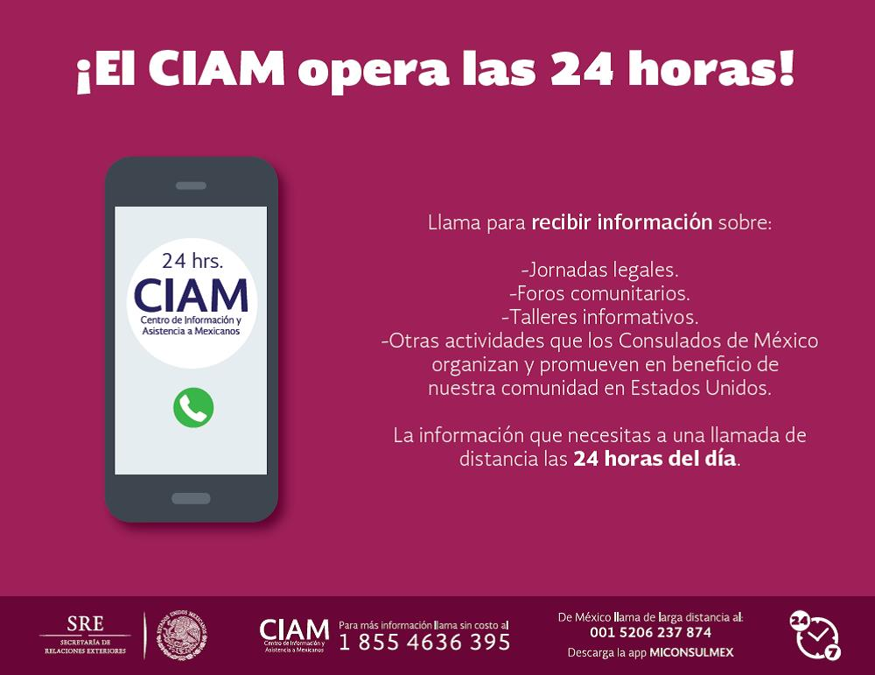
2. Centro de Información y
Asistencia a Mexicanos (CIAM)

Slide 4



3. Avances en elaboración de protocolos consulares

Slide 5
Gracias!

